Slide 1
Štatistika-cvičenia
Štvrtok 14:00-16:00
IBA

Slide 2
Osnova predmetu
Excel – ukladanie dát, možnosti programu.
Excel – popisné štatistiky a funkcie, grafy.
Excel – kontingenčné tabuľky.
Dotazník.
STAT – zoznámenie s programom a jeho inštalácia.
STAT – základné popisné štatistiky, grafy, trocha teórie.
STAT – odhady a teória testovania.
STAT – 1- a 2-výberové testy.
STAT – kontingenčné tabuľky – testy.
STAT – ANOVA a korelácia.
STAT – opakovanie.
Záverečný test.

Slide 3
I. Příprava dat
Klíčový význam korektního uložení získaných dat
Pravidla pro ukládání dat
Čištění dat před analýzou

Slide 4
Anotace
Současná statistická analýza se neobejde bez zpracování dat pomocí statistických software. Předpokladem úspěchu je správné uložení dat ve formě „databázové“ tabulky umožňující jejich zpracování v libovolné aplikaci.
Neméně důležité je věnovat pozornost čištění dat předcházející vlastní analýze. Každá chyba, která vznikne nebo není nalezeno ve fázi přípravy dat se promítne do všech dalších kroků a může zapříčinit neplatnost výsledků a nutnost opakování analýzy.

Slide 5
DATA – ukázka uspořádání datového souboru
Parametry (znaky)
Opakování

Slide 6
Zásady pro ukládání dat
Správné a přehledné uložení dat je základem jejich pozdější analýzy
Je vhodné rozmyslet si předem jak budou data ukládána
Pro počítačové zpracování dat je nezbytné ukládat data v tabulární formě
Nejvhodnějším způsobem je uložení dat ve formě databázové tabulky
  Každý sloupec obsahuje pouze jediný typ dat, identifikovaný hlavičkou sloupce
  Každý řádek obsahuje minimální jednotku dat (např. pacient, jedna návštěva pacienta apod.)
  Je nepřípustné kombinovat v jednom sloupci číselné a textové hodnoty
  Komentáře jsou uloženy v samostatných sloupcích
  U textových dat nezbytné kontrolovat překlepy v názvech kategorií
  Specifickým typem dat jsou datumy u nichž je nezbytné kontrolovat, zda jsou datumy uloženy v korektním formátu
Takto uspořádaná data je v tabulkových nebo databázových programech možné převést na libovolnou výstupní tabulku
Pro základní uložení a čištění dat menšího rozsahu je možné využít aplikací MS Office

Slide 7
Typy dát
Nominálne – majú význam určitej kvality, nie sú usporiadané a teda sa nedajú porovnávať, zvyčajne výber z konečnej množiny, kódovanie číslom nedáva usporiadanie , hodnotí sa četnosť , ( napr. farba očí, krvná skupina, rodinný stav).
Dichotomické – špeciálny prípad nominálnych, kedy máme na výber len z možností ano-nie.
Ordinálne – nominálne znaky, ktorých hodnoty sa dajú prirodzene usporiadať ( napr. najvyššie dosiahnuté vzdelanie, hodnosť u vojska).
Intervalové – číselné hodnoty, ktoré sú usporiadané a vieme určiť ich vzdialenosť (napr. teplota v °C).
Pomerové – hodnoty sa vzťahujú k určitej dohodnutej jednotke, sú to jej násobky , môžeme +, - , *,/ , (napr. fyz. Jednotky SI).

Slide 8
Typy dát II.
Spojité – nadobúdajú akékoľvek hodnoty v závislosti na jednotkách, ak potrebujeme zmeniť na diskrétne, tak si určíme intervaly. (napr. BMI -> podváha, normálna, nadváha)
Diskrétne – konečný počet hodnôt

Slide 9
Typy dát

Slide 10
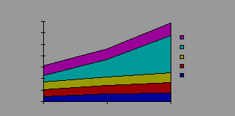

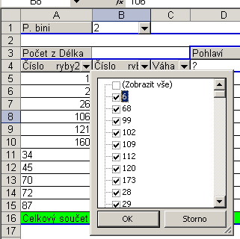
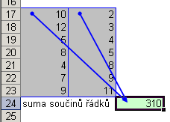
Možnosti MS Excel
Správa a práce s tabulárními daty
Řazení dat, výběry z dat, přehledy dat
Formátování a přehledné zobrazení dat
Zobrazení dat ve formě grafů
Různé druhy výpočtů pomocí zabudovaných funkcí
Tvorba tiskových sestav
Makra – zautomatizování častých činností
Tvorba aplikací (Visual Basic for Aplications)

Slide 11
Import a export dat
Import dat
  Manuální zadávání
  import – podpora importu ze starších verzí Excelu, textových souborů, databází apod.
  kopírování přes schránku Windows – vkládání z nejrůznějších aplikací – MS Office, Statistica atd.
  využití textových souborů jako kompatibilního formátu pro přenos dat mezi různými aplikacemi
Export dat
  Ukládáním souborů ve formátech podporovaných jinými SW, časté jsou textové soubory, dbf soubory nebo starší verze Excelu
  Přímé kopírování přes schránku Windows

Slide 12

Tipy a triky
Výběr buněk
  CTRL+HOME – přesunutí na levý horní roh tabulky
  CTRL+END – přesunutí na pravý dolní roh tabulky
  CTRL+A – výběr celého listu
  CTRL + klepnutí myší do buňky – výběr jednotlivých buněk
  SHIFT + klepnutí myší na jinou buňku – výběr bloku buněk
  SHIFT + šipky – výběr sousedních buněk ve směru šipky
  SHIFT+CTRL+END (HOME) – výběr do konce (začátku) oblasti dat v listu
  SHIFT+CTRL+šipky – výběr souvislého řádku nebo sloupce buněk
  SHIFT + klepnutí na objekty – výběr více objektů
Kopírování a vkládání
  CTRL+C – zkopírování označené oblasti buněk
  CTRL+V – vložení obsahu schránky – oblast buněk, objekt, data z jiné aplikace
Myš a okraje buňky
  Chycení myší za okraj umožňuje přesun buňky nebo bloku buněk
  Při chycení čtverečku v pravém dolním rohu výběru je tažením možno vyplnit více buněk hodnotami původní buňky (ve vzorcích se mění relativní odkazy, je také možné vyplnění hodnotami ze seznamu – např. po sobě jsoucí názvy měsíců.

Slide 13
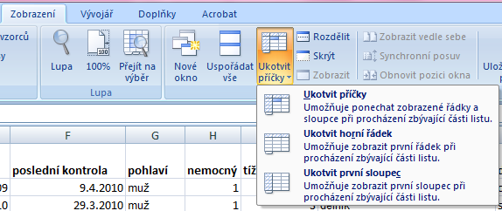
Ukotvení příček
Umožňuje ukotvení libovolných řádků a sloupců pro pohodlné vkládání a prohlížení dat v tabulce
Umožňuje číst řádky/sloupce ze začátku tabulky i po přesunutí se dále
Záložka „Zobrazení“ → „Ukotvit příčky“
Nabízené možnosti:
  Ukotvit příčky – ukotví řádky
  nad označenou buňkou a
  sloupce vlevo od označené
  buňky
  Ukotvit horní řádek
  Ukotvit první sloupec
  ! Ukotvení zrušíme opětovným
  odkliknutím možnosti ukotvení příček

Slide 14
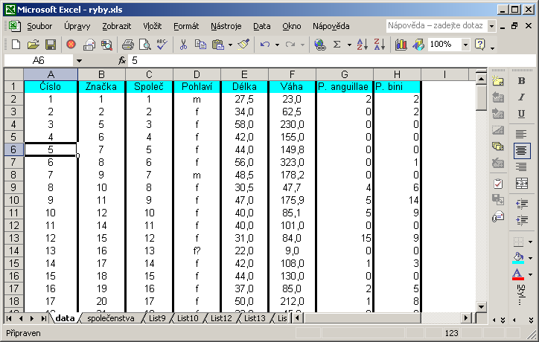
Databázová struktura dat v Excelu
Sloupce tabulky = parametry záznamů, hlavička udává obsah sloupce – stejný údaj v celém sloupci
Jednotlivé záznamy
(taxon, lokalita,
pacient atd.)

Slide 15
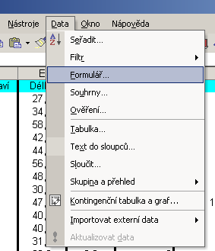
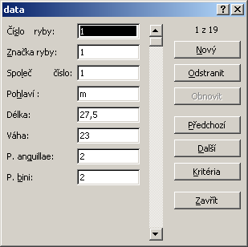
Automatický zadávací formulář I.
Microsoft Office 2003 a starší
Nový záznam
Vyhledávání
Názvy sloupců
Obsah dané buňky - editovatelný
Slouží k usnadnění zadávání dat do databázových tabulek
Načítá automaticky hlavičky sloupců jako zadávané položky

Slide 16
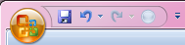
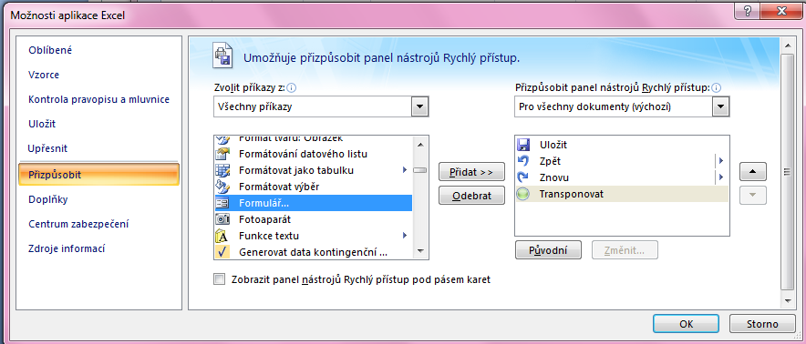
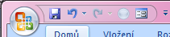
Automatický zadávací formulář II.
Microsoft Office 2007
Aplikaci automaticky zadávaného formuláře je nutné aktivovat
  „Tlačítko Office“ → „Možnosti aplikace Excel“
  Automatický zadávací formulář spustíme pomocí nové ikonky na panelu nástrojů Rychlý přístup; dále stejné

Slide 17
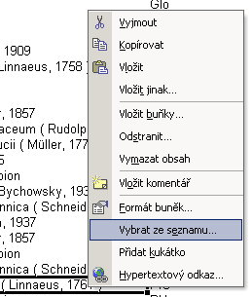
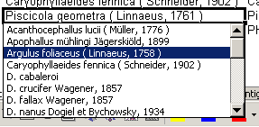
Automatické seznamy
Sloupec z nějž je seznam vytvořen a pro který platí
Buňka, do níž se vloží
vybraná hodnota
Vytváří se z hodnot buněk v daném sloupci a umožňují vložit hodnotu výběrem ze seznamu již zadaných hodnot – usnadnění zadávání

Slide 18
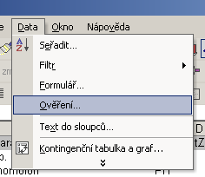
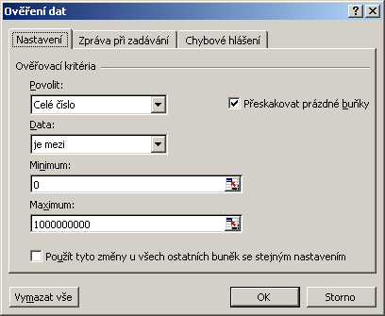
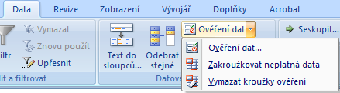
Automatická kontrola dat
komunikace s uživatelem
Co je povoleno – definiční obory
čísel, seznamy, vzorce atd.
Microsoft Office 2007
Rozsahy hodnot,
načtení seznamů apod.
Umožňuje ověřit typ, rozsah nebo povolit pouze určitý seznam hodnot zadávaných do sloupce databázové tabulky

Slide 19
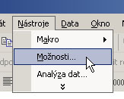
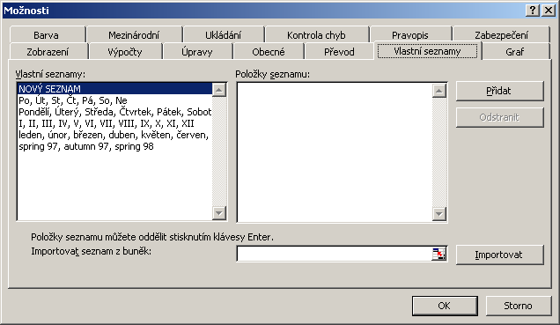
Seznamy I.
Microsoft Office 2003 a starší
Existující seznamy
Výběr buněk pro nový seznam
Načtení nového seznamu
Skupiny hodnot zachovávající logické pořadí, některé jsou zabudované (např. dny v týdnu, měsíce v roce), další je možné uživatelsky vytvořit, slouží pro účely řazení a automatického vyplňování dat

Slide 20
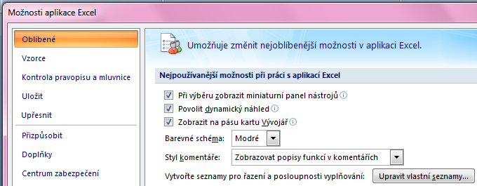
Seznamy II.
Microsoft Office 2007
  „Tlačítko Office“ → „Možnosti aplikace Excel“
  Vlastní seznamy dále stejné (viz předchozí slide)

Slide 21
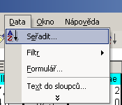
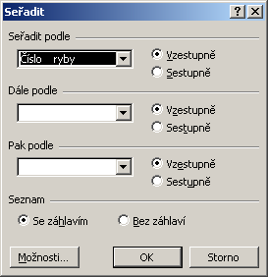
Řazení dat
Podle čeho řadit
Směr řazení – vzestupně,
sestupně
Využít první řádek oblasti jako záhlaví
Další možnosti – řazení řádků, řazení podle seznamu
Řazení dat je nejjednodušším způsobem jejich zpřehlednění, užitečným hlavně u menších/výsledkových tabulek
  Zkontrolujte, zda seřazení nezničí vazby mezi buňkami = kontrola oblasti, kterou řadíte.

Slide 22
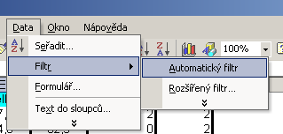
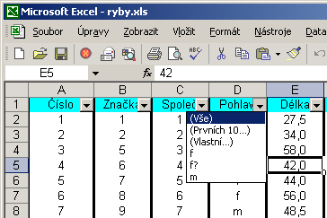
Automatický filtr
Výběr hodnot pro filtraci
Rozbalení seznamu hodnot
nalezených ve sloupci
Pomocí automatického filtru je snadné vybírat úseky dat pro další zpracování na základě hodnot ve sloupcích databázové tabulky, výběr je možný i podle více sloupců (např. určitá skupina pacientů)
Funkce automaticky rozezná hlavičky sloupců v souvislé oblasti buněk
U sloupců použitých pro filtraci jsou rozbalovací seznamy zbarveny modře
Výhodné pro čištění dat (vyhledávání překlepů, kombinace textu a čísel)

Slide 23
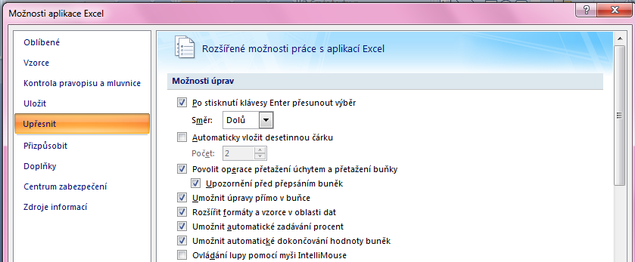
Automatické dokončování hodnot buněk
Vhodné pro textová pole; následně není nutné vypisovat celé slovo či slovní spojení, ale jen zvolit nabízené, již dříve použité slovo či slovní spojení
Automatické dokončování hodnot buněk je nutné nastavit
  „Tlačítko Office“ → „Možnosti aplikace Excel“

